Slide 1
Анализ датасета региональных выборов в индии 1977-2015

Slide 2
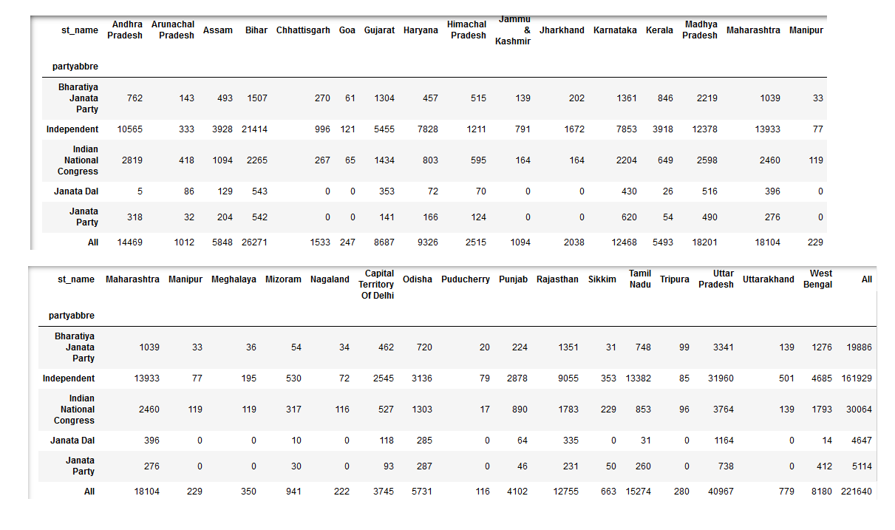
Кол-во кандидатов за всё время
по штатам и партиям

Slide 3
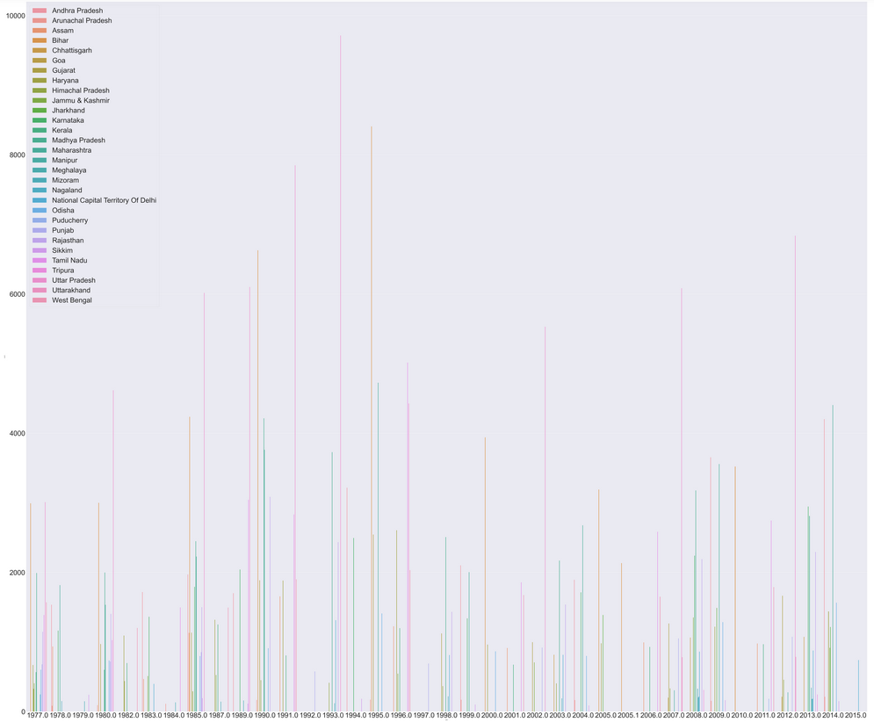
Кол-во кандидатов по штатам и годам

Slide 4
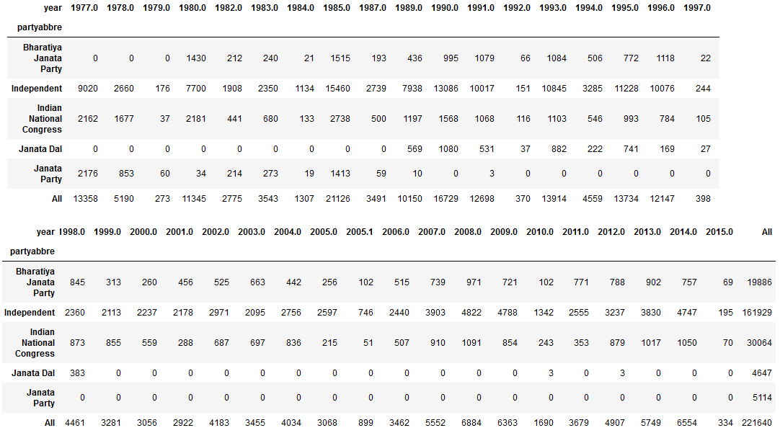
Кол-во кандидатов по партиям и годам

Slide 5
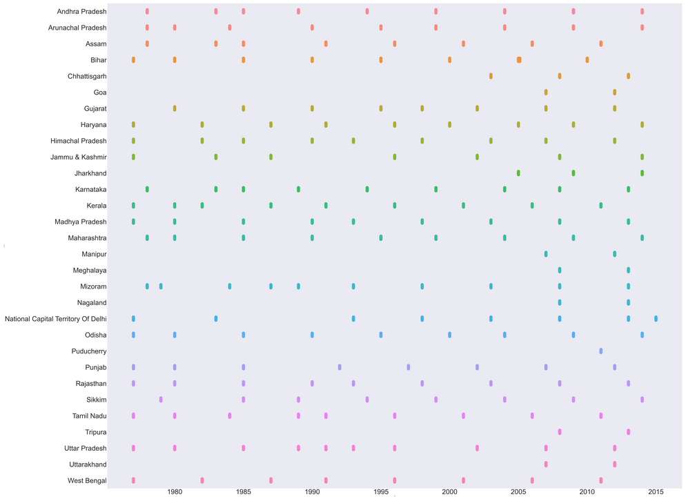
Таблица показывающая в каких годах в каждом штате проходили выбоаы

